Slide 1
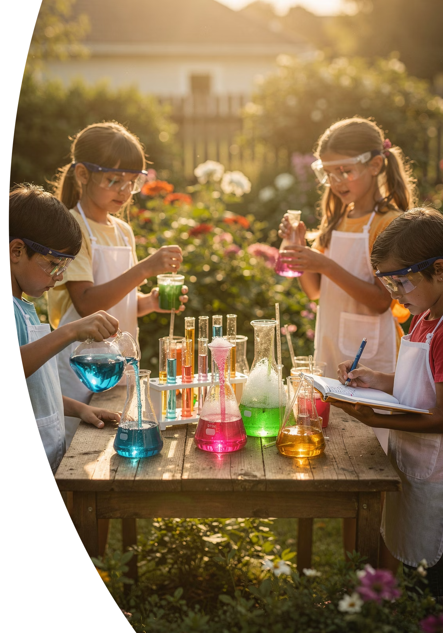
Сумасшедшая наука: Как превратить обычную дачу или двор в секретную лабораторию
Лето — лучшее время для настоящих открытий! Забудь про скучные учебники и превратись в настоящего учёного прямо во дворе. Все опыты — безопасные, потрясающие и доступны каждому.
ДАЧНАЯ ЛАБОРАТОРИЯ
ДЛЯ ДЕТЕЙ И РОДИТЕЛЕЙ

Slide 2

Наука — это не скучно!
Многие думают, что наука живёт только в пыльных книжках и строгих классах. Но это огромное заблуждение! Настоящая наука — она повсюду: в пузырьках газировки, в радуге после дождя, в том, как плывут облака. Летом на улице возможностей для открытий — в сто раз больше, чем за школьной партой.
На улице — свобода!
Почему летом особенно здорово?
Здесь можно шуметь, брызгаться, лить воду и смешивать цветные жидкости. Наука на свежем воздухе — это приключение, а не урок.
Солнце, ветер, трава и вода — всё это становится твоими инструментами. Ты изучаешь физику, химию и биологию, даже не замечая этого — просто играя и удивляясь.
Можно делать большие опыты
Не страшно испачкаться
Природа помогает и подсказывает
Солнце — источник энергии для опытов
Ветер и вода — готовые реактивы
Огород и клумба — живая лаборатория
Результаты видны сразу и впечатляют!
Учёные во всём мире говорят: дети, которые проводят время за экспериментами, лучше понимают мир и легче решают сложные задачи. А ещё — им просто весело!

Slide 3









Главное правило учёного: Техника безопасности
Даже самый весёлый опыт требует аккуратности. Настоящий учёный — это не только любопытный, но и осторожный человек. Прежде чем начать любой эксперимент, повторим главные правила, которые защитят тебя и помогут всё сделать правильно.
Защитные очки
Не пробовать на вкус!
Надевай очки при любом опыте с жидкостями или мелкими частицами. Глаза — самое важное, что нужно беречь. Подойдут даже обычные плавательные очки!
Никогда не пробуй «реактивы» — даже если это сода или соль. В смеси вещества могут быть опасны. Это железное правило любой лаборатории в мире.
Взрослый рядом
Мыть руки после
Все опыты проводи вместе с мамой, папой или другим взрослым. Они помогут, подстрахуют и сами получат удовольствие от науки!
После любого опыта тщательно мой руки с мылом. Даже если казалось, что ты ни к чему не прикасался — это обязательное завершение каждого эксперимента.
Помни: безопасность — это не ограничение, а признак настоящего профессионала. Все великие учёные соблюдали правила — именно поэтому они смогли сделать столько открытий!

Slide 4
Ловушка для тени: Солнечные часы своими руками
Тысячи лет люди определяли время без батареек и смартфонов — просто наблюдая за тенью от солнца. Солнечные часы — одно из первых великих изобретений человечества. Сегодня ты построишь такой же прибор прямо на даче!
Что понадобится:
Почему это работает?
Прямая палка или карандаш длиной 30–40 см
8–12 красивых камешков или шишек
Ровная солнечная площадка (газон или песок)
Обычные часы — для первой настройки
Земля вращается вокруг своей оси с постоянной скоростью — один оборот за 24 часа. Солнце при этом как будто движется по небу, а тень от любого предмета поворачивается вместе с ним — точно и предсказуемо.
Интересный факт:
Как сделать:
Солнечные часы использовали в Древнем Египте, Греции и Риме. Самым старым найденным солнечным часам — больше 3500 лет! Погрешность хорошо сделанных солнечных часов — всего несколько минут.
Воткни палку вертикально в землю на открытом месте
Каждый час отмечай камешком конец тени
Подпиши каждый камешек: 10:00, 11:00 и так далее
На следующий день — твои часы готовы показывать время!

Slide 5
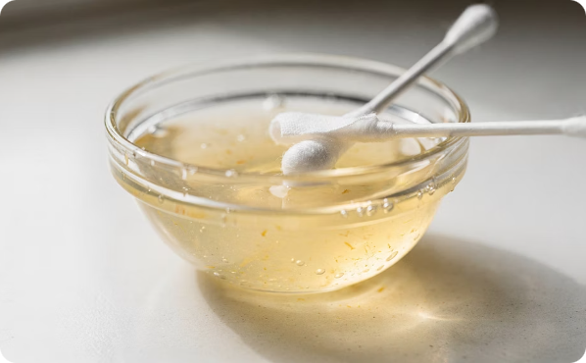
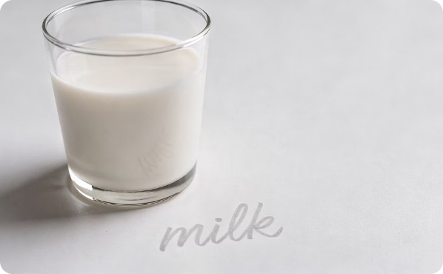
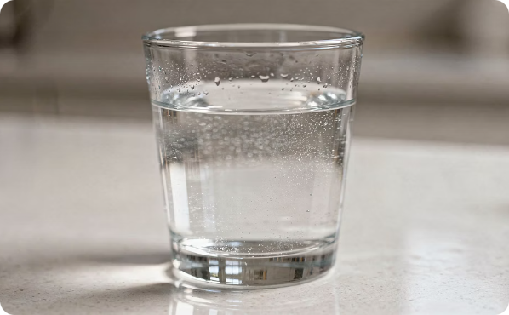

Секретные агенты: Невидимые послания
Ты когда-нибудь мечтал общаться с другом так, чтобы никто вокруг не мог прочитать ваше сообщение? Шпионы и разведчики веками использовали симпатические чернила — специальные составы, которые становятся видимыми только при нагревании или особом освещении. Сегодня ты научишься делать такие чернила из подручных средств!
Лимонный сок
Молоко
Сода + виноградный сок
Выжми сок половины лимона в блюдце. Обмакни зубочистку или ватную палочку в сок и пиши послание на белой бумаге. Дай высохнуть — текст исчезнет. Поднеси лист к яркому солнцу или настольной лампе — буквы проявятся коричневым цветом!
Налей немного молока в блюдце и используй его как чернила. Принцип тот же — пиши, жди пока высохнет, потом нагрей бумагу. Молочные белки темнеют при нагреве и делают текст видимым. Классика шпионского мастерства!
Растворите чайную ложку соды в воде — это чернила. Напишите послание, дайте высохнуть. Чтобы проявить — нанеси кисточкой виноградный или любой тёмный сок. Произойдёт химическая реакция — текст проявится другим цветом!
Почему это работает? Органические вещества (лимонный сок, молоко) при нагревании окисляются быстрее, чем бумага — вот почему текст темнеет раньше фона. Это простая химия окисления!

Slide 6
Вулкан на грядке!
Один из самых зрелищных опытов в домашней науке — и совершенно безопасный! Создай настоящее извержение прямо на клумбе или в песочнице. Шипение, пена, «лава» — всё это произойдёт прямо у тебя в руках.
Что нужно:
Что происходит?
Пластиковая бутылка (0,5 л) или глубокая банка
3–4 столовые ложки пищевой соды
2–3 столовые ложки лимонной кислоты (или уксус)
Капля жидкого моющего средства для посуды
Красный или оранжевый пищевой краситель (по желанию)
Глина или земля — чтобы сделать «гору» вокруг бутылки
Сода (гидрокарбонат натрия) и лимонная кислота — это два вещества, которые при встрече вступают в химическую реакцию. Образуется углекислый газ (CO₂) — тот самый газ, что в газировке. Пузырьки газа вспенивают мыло — и получается «лава»!
Моющее средство нужно, чтобы пена была более густой и долго не оседала — именно оно делает извержение таким красивым и длинным.
Ход опыта:
Засыпь соду в бутылку
Добавь каплю мыла и краситель
Облепи бутылку глиной — сделай «вулкан»
Насыпь лимонную кислоту и смотри на результат!
Усложни опыт:
Попробуй разные количества соды и кислоты. Какое соотношение даёт самое долгое и пышное «извержение»? Запиши результаты в дневник открытий!

Slide 7





Домашний компас на воде: Физика на коленке
Что делать, если ты оказался в лесу без телефона и не знаешь, где север? Люди нашли ответ на этот вопрос сотни лет назад — с помощью магнита и воды. Сегодня мы повторим этот древний трюк и разберёмся, как он работает.
Намагнить иголку
Подготовить «плот»
Возьми обычную швейную иголку и магнит (подойдёт с холодильника). Проведи магнитом по иголке в одном направлении 40–50 раз. Важно: только в одну сторону, не туда-обратно! Иголка намагнитится и превратится в крошечную стрелку компаса.
Положи намагниченную иголку на маленький листик, кусочек пенопласта или пробку от бутылки. «Плот» нужен, чтобы иголка не тонула, а свободно плавала на поверхности воды.
Опустить в воду
Найти стороны света
Налей воду в широкую миску или таз — важно, чтобы ёмкость стояла ровно и не было ветра. Осторожно опусти «плот» с иголкой на воду. Жди 10–20 секунд — иголка начнёт медленно поворачиваться!
Иголка остановится и укажет на север — туда, куда смотрит её намагниченный конец (тот, которым ты проводил от магнита). Сравни с компасом смартфона — убедись, что всё правильно!
Земля сама является огромным магнитом с двумя полюсами. Намагниченная иголка выравнивается вдоль магнитного поля Земли — точно так же, как стрелка в настоящем компасе. Это открытие изменило навигацию и мореплавание навсегда!

Slide 8
Повелители радуги: Ловим солнечный спектр
Белый солнечный свет кажется нам прозрачным и бесцветным — но это иллюзия! На самом деле он состоит из семи разных цветов, которые можно увидеть. Ты научишься «расщеплять» свет и создавать собственные радуги в любое солнечное утро.
Способ 1: Шланг с водой
Почему образуется радуга?
Выйди на улицу в солнечный день, встань спиной к солнцу. Возьми садовый шланг и направь струю воды так, чтобы она распылялась мелкими брызгами. Поворачивай шланг до тех пор, пока не увидишь радугу прямо в брызгах. Это работает так же, как после летнего дождя!
Белый свет — это смесь волн разной длины. Каждый цвет — это волна определённой длины: красный — самая длинная, фиолетовый — самая короткая. Когда свет проходит через воду или стекло, каждая волна преломляется под немного разным углом. Поэтому цвета «расходятся» и мы видим их по отдельности.
Способ 2: Зеркало в воде
Порядок цветов:
Налей воду в глубокую миску. Опусти небольшое зеркальце под углом примерно 45 градусов. Направь зеркало на яркий солнечный свет. На стене или потолке появится радужная полоса — настоящий спектр!
Красный — внешний край радуги
Оранжевый
Жёлтый
Зелёный
Голубой
Синий
Фиолетовый — внутренний край радуги
Запомнить легко: «Каждый Охотник Желает Знать Где Сидит Фазан»

Slide 9

Танцующие капли: Магия поверхностного натяжения
Поверхностное натяжение — это удивительное свойство воды, которое позволяет жукам-водомеркам ходить по воде, а каплям дождя сохранять форму. Сегодня ты сделаешь этот невидимый эффект видимым — и это будет выглядеть как настоящее волшебство!
Что нужно для опыта
Ход опыта
Почему это происходит?
Широкая тарелка или противень
Цельное молоко (жирное — лучше работает!)
Пищевые красители нескольких цветов
Жидкое мыло для посуды
Ватная палочка
Налей молоко в тарелку — слой около 1 см
Капни красители в разных местах — 3–4 разных цвета
Обмакни ватную палочку в мыло
Прикоснись палочкой к центру тарелки и смотри!
Молоко держится вместе благодаря силе поверхностного натяжения — молекулы жидкости «притягиваются» друг к другу. Мыло разрушает это натяжение в точке касания. Молоко с красителями стремительно «убегает» от мыла во все стороны, создавая фантастические узоры. Чем жирнее молоко — тем ярче эффект!
Краски начнут стремительно «убегать» от места касания, завихряться и смешиваться в невероятные узоры.
Попробуй эксперимент: что будет, если добавить больше мыла? А если использовать воду вместо молока? Запиши свои наблюдения — настоящий учёный всегда проверяет разные условия!

Slide 10
Охотники за ветром: Делаем флюгер своими руками
Ветер — невидимка. Мы чувствуем его, но не видим. Метеорологи и моряки веками придумывали способы «поймать» ветер и понять, откуда он дует. Сегодня ты построишь настоящий флюгер — прибор для определения направления ветра — из подручных материалов.
Тебе понадобится:
Как использовать?
Пластиковый стаканчик
4 трубочки для коктейля
Ещё 4 небольших стаканчика (или кусочки картона)
Степлер или скотч
Острый карандаш и пластилин
Фломастеры для украшения
Поставь флюгер на открытом месте — например, на перила веранды или на столбик ограждения. Отметь стороны света с помощью компаса (или нашего самодельного из прошлого опыта!). Наблюдай в разное время дня: откуда дует ветер утром, в полдень и вечером?
Настоящая метеонаблюдение!
Записывай направление ветра каждый день в дневник. Через неделю ты увидишь закономерность — откуда чаще всего дует ветер на вашей даче. Метеорологи называют это «розой ветров»!
Как собрать:
Пробей в центральном стаканчике 4 отверстия по бокам крест-накрест
Вставь трубочки горизонтально в отверстия
На концы каждой трубочки прикрепи маленький стаканчик набок — все в одном направлении (как крылья мельницы)
Пробей дно центрального стаканчика карандашом, закрепи пластилином на ровной поверхности
Укрась и наблюдай, как флюгер крутится на ветру!

Slide 11




Блокнот открытий: Дневник настоящего исследователя
У каждого великого учёного — Ньютона, Дарвина, Кюри — был личный дневник наблюдений. Именно туда они записывали свои мысли, рисунки и результаты опытов. Без дневника открытие легко забыть. С дневником — оно становится твоим навсегда.
Что писать?
Зарисовывай эффекты
Запиши дату и название опыта. Опиши, что ты сделал, шаг за шагом. Напиши, что ожидал увидеть — и что увидел на самом деле. Если что-то пошло не так — это самое интересное! Неудача — это тоже результат.
Нарисуй, как выглядела пена вулкана, как двигались краски в молоке, куда показала иголка компаса. Рисунок запоминается лучше, чем слова, и помогает увидеть детали, которые легко пропустить.
Задавай вопросы
Ставь оценки опытам
После каждого опыта спроси себя: «А что будет, если...?» Что случится, если добавить больше соды? Если использовать холодную воду? Если провести опыт вечером? Вопросы — это двигатель науки!
Придумай свою систему оценок: «WOW!», «Интересно», «Надо повторить». Отмечай любимые опыты звёздочками. Это поможет вспомнить лучшие эксперименты и показать их друзьям и гостям.
«Один записанный опыт стоит десяти забытых.» — Принцип каждой настоящей лаборатории мира.

Slide 12

Задание для юных лаборантов!
Ты прошёл все станции нашей дачной лаборатории. Теперь пришло время действовать! Настоящий учёный не просто читает — он делает. Вот твоё первое официальное задание.
Шаг 1: Выбери опыт
Шаг 2: Собери всё необходимое
Выбери один опыт из нашей коллекции — тот, который тебя заинтересовал больше всего. Вулкан? Невидимые чернила? Радуга? Компас? Любой!
Составь список материалов и найди их дома или на даче. Почти всё, что нужно, есть у каждого на кухне или в кладовке.
Шаг 3: Пригласи взрослого
Шаг 4: Удиви друзей
Позови маму, папу, бабушку или дедушку. Проведите опыт вместе — вдвоём всегда веселее, и взрослые тоже будут удивлены!
Запиши результат в дневник, сфотографируй опыт и покажи друзьям. Стань тем, кто заражает других любовью к науке!
Помни: каждый великий учёный начинал именно так — с любопытства, простого опыта и желания понять, как устроен мир. Возможно, именно ты сделаешь следующее великое открытие! 🚀🔬✨

